Slide 1

15 Lokalnet, filoverførsel m.m.
Lokalnet, filoverførsel m.m.

Slide 2
15 Lokalnet
Om at logge på andre computere og overførsel af filer:
Secure Shell – ssh
Private key - ssh-keygen
Secure Copy - scp
Remote Sync - rsync
Midnight Commander - mc

Slide 3
15 Lokalnet
Secure Shell – ssh
Secure Shell giver dig mulighed for få krypteret adgang til en anden computer på såvel lolkalnet, som på internettet. (client-server).
Vi har prøvet at logge på en lokal computer med en lokal ip-adresse, dette kan også være en ekstern
ip-adresse eller domæne eks:
$ ssh bruger1@192.168.2.101 #lokal ip-adresse
$ ssh bruger@23.56.184.47 #ekstern ip-adresse
$ ssh bruger@dr.dk #eksternt domæne

Slide 4
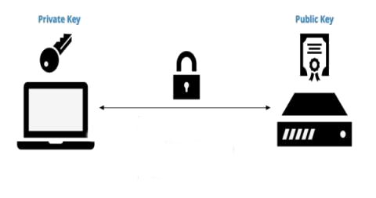
15 Client-server
Private key - ssh-keygen
For at øge sikkerheden, kan det være nødvendigt, at man har en ssh-nøgle liggende på din klient:
private-key
På hostserveren har man så en “lås”, der ved hjælp af ens public-key , (som har sendt host-udbyderen) giver adgang til serveren.
Dette sikrer at lige netop den, der har nøglen til rådighed sammen med det rette password, kan logge på.

Slide 5
15 Client-server
Private key - ssh-keygen
Sådan opretter du dit eget nøgle-par:
(Som standard bliver lagt i /home/brugenavn/.ssh kataloget)
$ ssh-keygen #Danner en rsa-key og lægger den i .ssh
$ ssh-keygen -t rsa -b 2048 -f .ssh/claus-ssh-key
# Beskrivelse af flag:
-b = antal bits
-t = typen (dsa | ecdsa | ed25519 | rsa)
-f = filnavnet

Slide 6
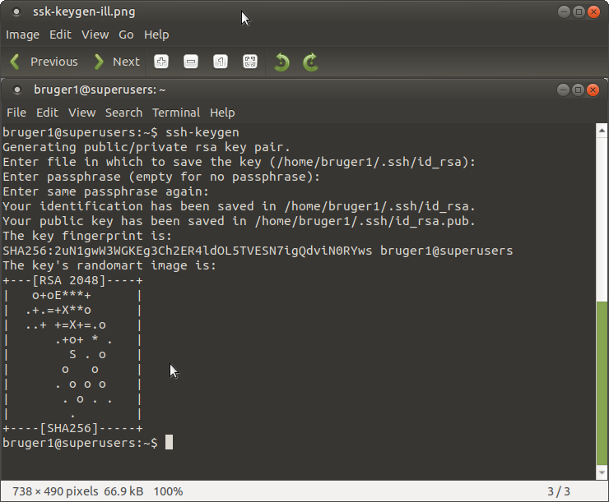
15 Client-server
Private key - ssh-keygen
Lav øvelser Modul 15.1

Slide 7


15 Filoverførsel
Secure Copy - scp:
Syntaks: scp [flag] [fra] [til]
Kopierer filen "foobar.txt" fra remote host til local host :
Kopierer filen "foobar.txt" fra local host til remote host:
Kataloger med recursiv kopiering : scp -r
$ scp bruger@remotehost.dk:remote/directory/foobar.txt /some/local/directory
# Download
$ scp ~/foobar.txt dit_brugernavn@remotehost.dk:/some/remote/directory
# Upload

Slide 8

15 Filoverførsel
Remote Sync - rsync:
rsync kan arbejde med hele mapper af filer og sørge for, at det kun er nye filer der overføres.
Derved spares en del ressoucer i forhold til at bruge scp.
rsync benyttes bl.a. i forbindelse med backup procedurer.

Slide 9
15 Filoverførsel
Remote Sync - rsync:
Syntaks: rsync [flag] [fra] [til]
Pull: rsync [OPTION...] [USER@]HOST:SRC... [DEST]
Push: rsync [OPTION...] SRC... [USER@]HOST:DEST
Pull:
Push:
$ rsync -avz -e ssh bruger@remotehost.dk:/et/eksternt/katalog ~/lokalt
# Tager eksternt ”katalog”, pakker det, sender til lokalt ”katalog”
pakker det ud og synkroniserer
$ rsync -avz -e ssh ~/lokalt/katalog bruger@remotehost.dk:/et/eksternt
# Tager lokalt ”katalog”, pakker det, sender til eksternt ”katalog”
pakker det ud og synkroniserer

Slide 10
15 Filoverførsel
Remote Sync - rsync:
Et eksempel på backup (pull):
og med ”enkelt flag”:
$ rsync --archive --verbose --compress --progress --recursive \
--times --perms --links --delete \
-e ssh bruger1@192.168.7.101:/home/bruger1/testRsync ~/mitBackupkatalog
$ rsync -avzhrtple ssh bruger1@192.168.7.101:/home/bruger1/testRsync \
~/mitBackupkatalog

Slide 11
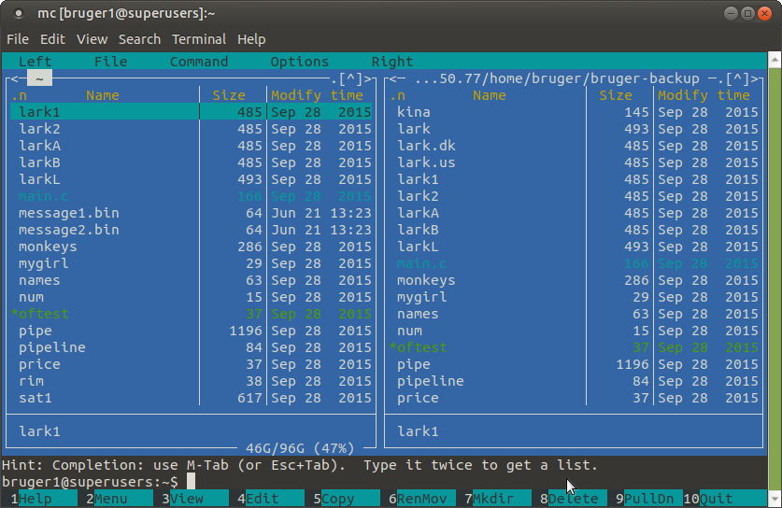
15 Midnight commander
Midnight Commander - mc
$ mc # starter et semigrafisk brugerinterface
til brug ved filoverførsler m.m.
Lav øvelser Modul 15.2

Slide 12

15 Shellscripts
Hvad er et shellscript?
Et Shellscript er egentlig bare en samling af kommandoer samlet i en fil.
Et shellscript kan indeholde alt fra en enkelt kommando eller to, til flere hundrede kodelinjer.
Shellscript bruges normalt til batch-jobs, cronjobs samt jobs der afvikles i fobindelse med system-boot og bruger login, men man kan også lave sine egne små programmer.
I det følgende er der et par eksempler shellscripts

Slide 13
15 Shellscripts
Shellscript med Pipe Viewer (pv): [ <=> ]
# Eksempel på shellscript der afvikles på 50 sek:
$ vi 50sek.sh
$ chmod +x 50sek.sh
$ ./50sek.sh | pv
$ ./50sek.sh | pv > /dev/null
35 B 0:00:06 [4.99 B/s] [ <=> ]
#!/bin/bash
#job der hvert sekund gentager ordet test i 50 sekunder
end=$((SECONDS+50))
while [ $SECONDS -lt $end ];
do
echo "test" ;
sleep 1;
done
Notes:
#stortjob.pl
#simpelt pearlscript
print "\n Dette script tager 10 minutter\n";
sleep(600); # sleep for 600 seconds
print "slut på pearlscript \n";

Slide 14
15 Shellscripts
Shellscript med ’dialog’ (En grafisk process-bar)
# Eksempel på et shellscript:
$ vi dialog.sh
$ chmod +x dialog.sh
$ ./dialog.sh
#!/bin/bash
for i in $(seq 0 10 100) ;
do sleep 1;
echo $i | dialog --gauge "Vent venligst" 10 70 0;
done;
clear
Lav øvelse Modul 15.3
Notes:
#stortjob.pl
#simpelt pearlscript
print "\n Dette script tager 10 minutter\n";
sleep(600); # sleep for 600 seconds
print "slut på pearlscript \n";

